Slide 1
Hasicí přístroje

Slide 2
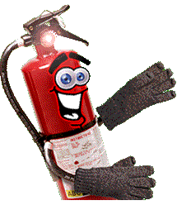
Hasicí přístroj
je
prostředek požární ochrany.
Existuje několik druhů hasicích přístrojů.

Slide 3
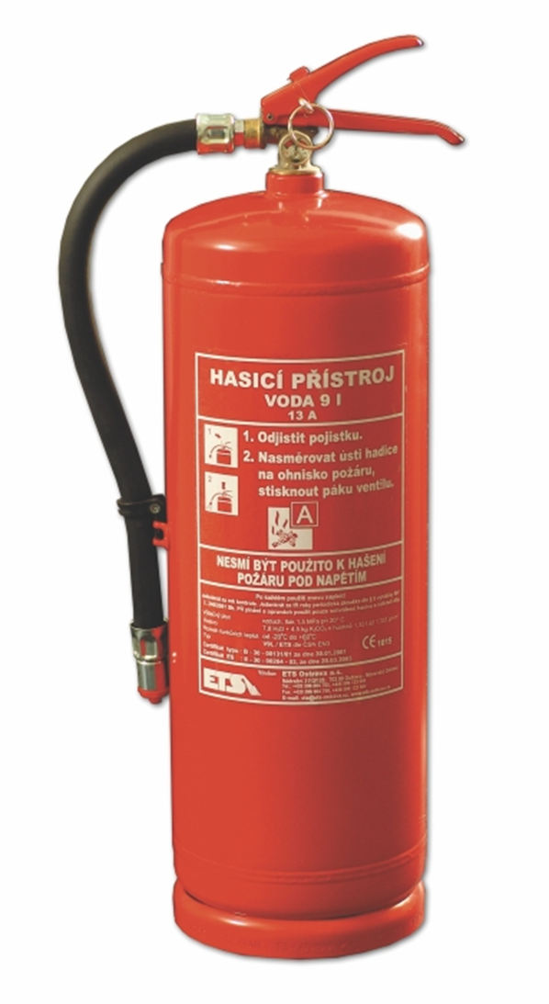
Vodní hasicí přístroj
Hasicí látkou je voda.
Nelze hasit elektrická zařízení pod napětím.
Vhodné pro hašení požárů pevných látek.

Slide 4
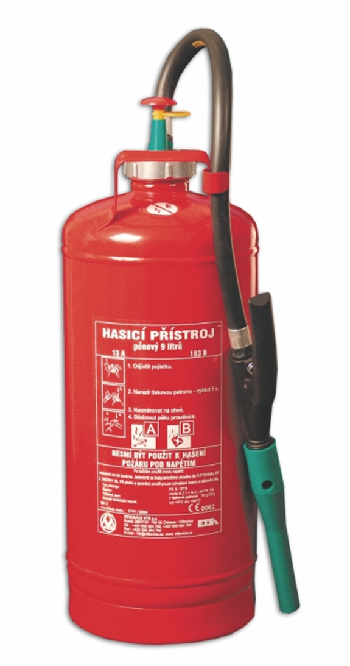
Pěnový hasicí přístroj
Kromě vody obsahuje pěnidlo.
Pěna izoluje hořící látky od vzdušného kyslíku.
Používá se k hašení hořlavých kapalin.
Nesmíme hasit elektrická zařízení pod napětím, protože pěna je vodivá.

Slide 5
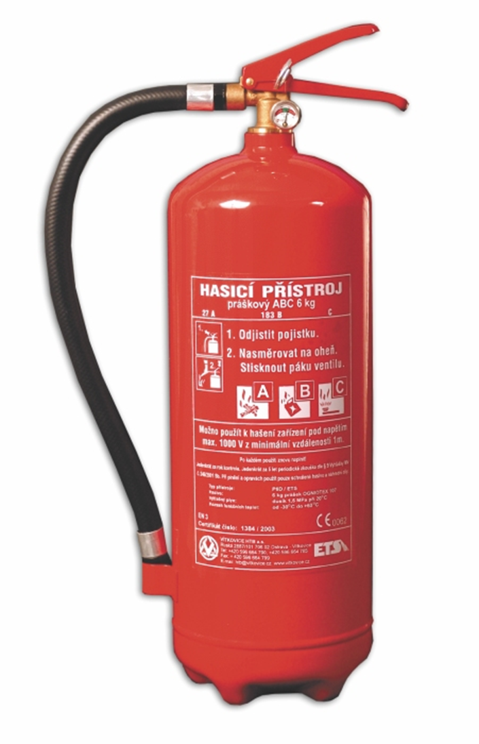
Práškový hasicí přístroj
Hasivem je jemný speciální prášek.
Velká výhoda – je nevodivý.
Je vhodný k hašení elektrických zařízení pod napětím.

Slide 6
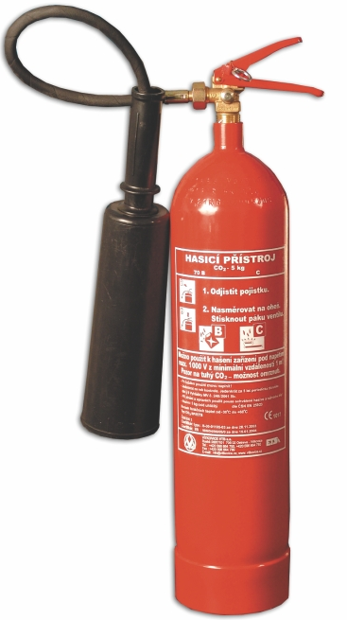
Sněhový hasicí přístroj
Hasivem je oxid uhličitý.
Vypadá jako sníh, má velmi nízkou teplotu.
Využívá se k hašení plynů a hořlavých kapalin a elektrických zařízení pod proudem.

Slide 7
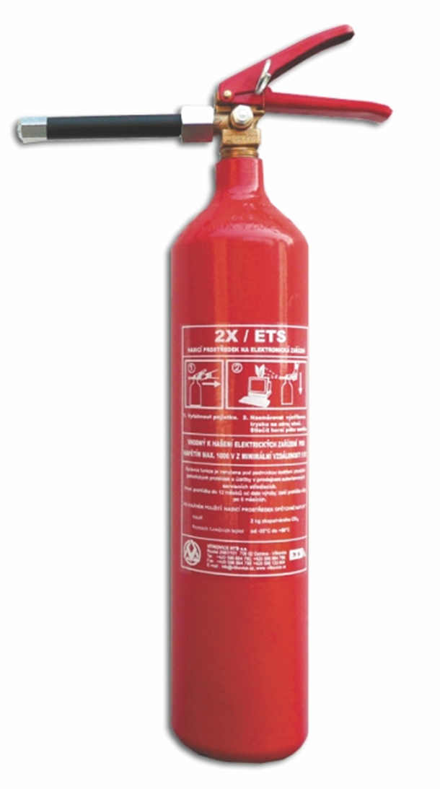
Speciální hasicí přístroj pro elektroniku a počítače
Je určen pro hašení elektronických přístrojů, především výpočetní techniky.
Nezpůsobuje termický šok - chrání požárem nezasažené součásti, např. hard disk apod.

